Slide 1

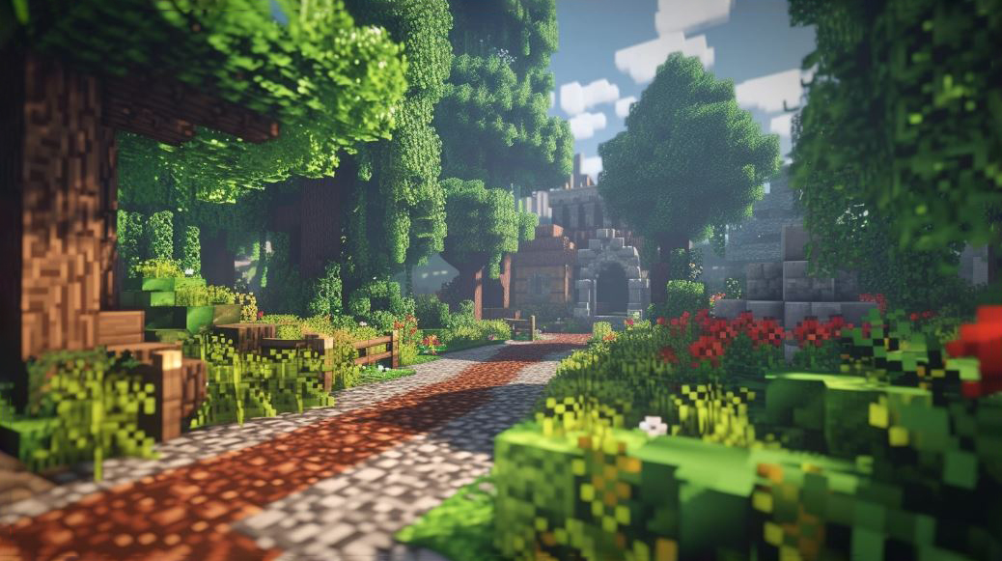








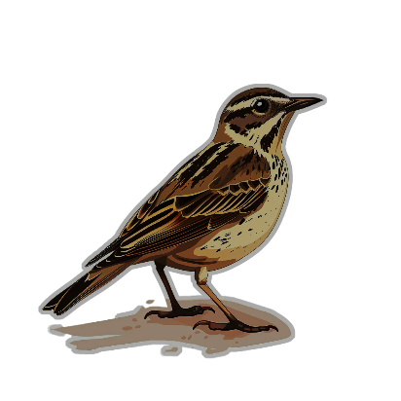

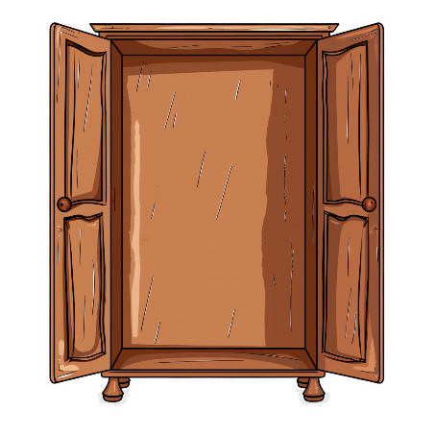






Груша лежить у кошику.
Кішка іде до кошенят.
На машині нові шини.
Миша сидить біля шафи.
Шпак мешкає у шпаківні.
У Шури штани та шкарпетки.

